Slide 1
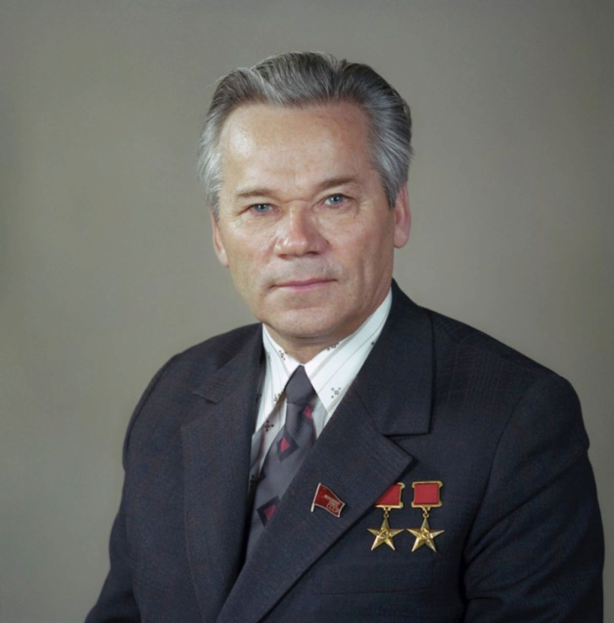
«О праздновании 100-летия со дня рождения М.Т. Калашникова"

Slide 2
УКАЗ
ПРЕЗИДЕНТА РОССИЙСКОЙ ФЕДЕРАЦИИ
О праздновании 100-летия со дня рождения
М.Т.Калашникова
Учитывая выдающийся вклад М.Т.Калашникова в разработку отечественного стрелкового оружия и в связи с исполняющимся в 2019 году 100-летием со дня его рождения, п о с т а н о в л я ю:
1. Принять предложение Правительства Российской Федерации о праздновании в 2019 году 100-летия со дня рождения М.Т.Калашникова.
2. Правительству Российской Федерации:
образовать организационный комитет по подготовке и проведению празднования 100-летия со дня рождения М.Т.Калашникова и утвердить его состав; обеспечить разработку и утверждение плана основных мероприятий
по подготовке и проведению празднования 100-летия со дня рождения М.Т.Калашникова.

Slide 3
3. Рекомендовать органам исполнительной власти субъектов
Российской Федерации и органам местного самоуправления принять участие в подготовке и проведении мероприятий, посвященных празднованию 100-летия со дня рождения М.Т.Калашникова.
4. Настоящий Указ вступает в силу со дня его подписания.
Президент Российской Федерации В.Путин
Москва, Кремль
3 октября 2016 года
№ 518

Slide 4
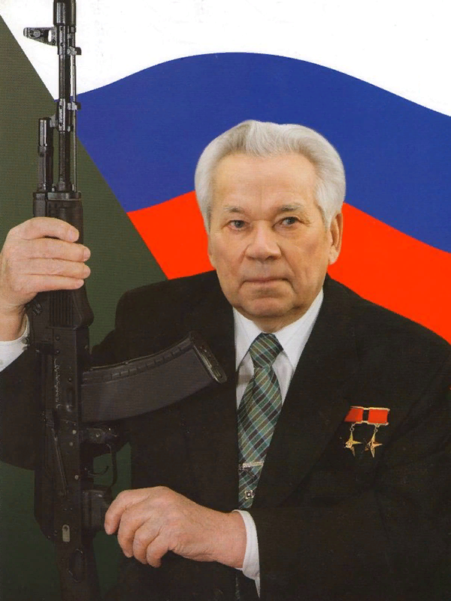
МИХАИЛ КАЛАШНИКОВ
Советский и российский конструктор стрелкового оружия, доктор технических наук, генерал-лейтенант, изобрёл всемирно известный автомат Калашникова (АК). Герой Российской Федерации.
Родился: 10 ноября 1919 г., Курья, Алтайский край, РСФСР
Умер: 23 декабря 2013 г. (94 года), Ижевск

Slide 5
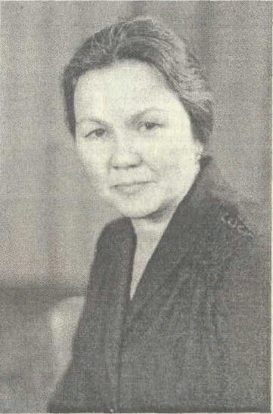
Заголовок слайда
В браке с: Екатерина Калашникова (1921-1977 гг.)
Родители: Александра Фроловна Калашникова, Тимофей Александрович Калашников
Дети: Виктор Михайлович Калашников, Наталья Михайловна Калашникова, Красновская Елена Михайловна

Slide 6
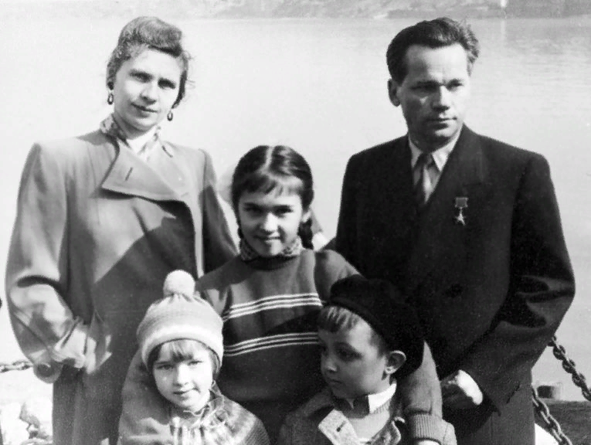
СЕМЬЯ МИХАИЛА КАЛАШНИКОВА

Slide 7
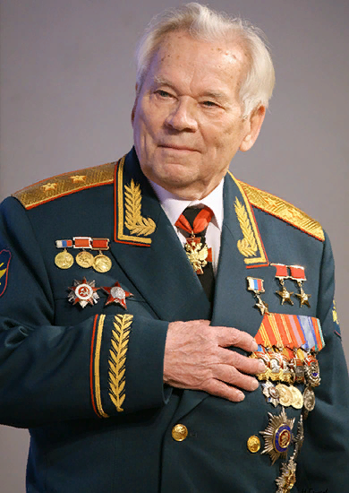
БИОГРАФИЯ
Герой Российской Федерации (2009). Дважды Герой Социалистического Труда (1958, 1976).
Лауреат Ленинской премии (1964) и Сталинской премии первой степени (1949).
Кавалер ордена Святого апостола Андрея Первозванного (1998)
Член Союза писателей России. Депутат Совета Союза Верховного Совета СССР 3—4 (1950—1958) и 7—11 (1966—1989) созывов.

Slide 8
Родился в селе Курья Алтайского края. Он был семнадцатым ребёнком в многодетной крестьянской семье, в которой родилось девятнадцать, а выжило восемь детей.
В 18 лет покинул родное село и переехал в Казахстан, где начал работать учётчиком в депо станции Матай Туркестано-Сибирской железной дороги. Общение с машинистами, токарями, слесарями депо укрепило интерес Михаила к технике, и зародило желание сделать что-нибудь самому.
Осенью 1938 года был призван в Красную Армию в Киевский Особый военный округ. После курса младших командиров получил специальность механика-водителя танка и служил в 12-й танковой дивизии в г. Стрый (Западная Украина). Уже там проявил свои изобретательские способности — разработал инерционный счётчик выстрелов из танковой пушки, приспособление к пистолету ТТ для повышения эффективности стрельбы через щели в башне танка, счётчик моторесурса танка

Slide 9
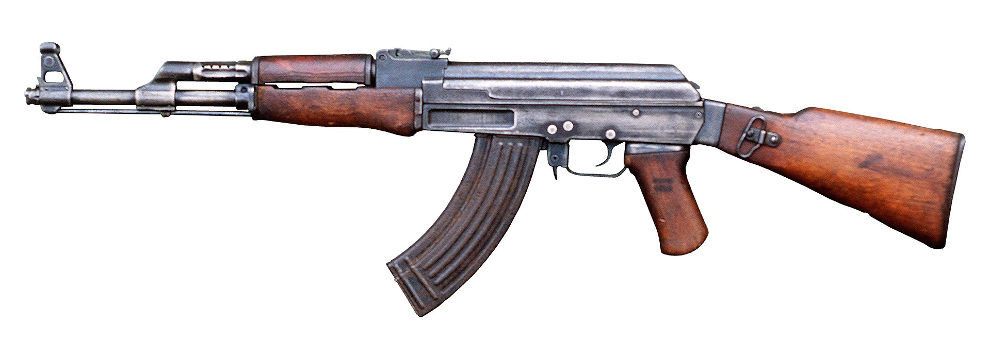
Великую Отечественную войну начал в августе 1941 года командиром танка в звании старшего сержанта, и в октябре под Брянском был тяжело ранен. В госпитале по-настоящему загорелся идеей создания своего образца автоматического оружия. Начал делать наброски и чертежи, сопоставляя и анализируя собственные впечатления о боях, мнения товарищей по оружию, содержание книг госпитальной библиотеки.
Автомат Калашникова победил в конкурсе 1947 года и был принят на вооружение. Во время разработки знакомится со своей будущей женой — чертёжницей дегтярёвского КБ Екатериной Моисеевой.

Slide 10
БОЛЕЗНЬ И СМЕРТЬ
В 2012 году здоровье Михаила Тимофеевича стало ухудшаться в связи с преклонным возрастом. По словам референта Калашникова Николая Шкляева, конструктор почувствовал себя хуже в марте 2012 года, после чего перестал работать. В декабре был госпитализирован в Республиканский клинико-диагностический центр (РКДЦ) Удмуртии на плановое обследование.
Михаил Тимофеевич Калашников умер 23 декабря 2013 года на 95-м году жизни в Ижевске. Незадолго до смерти он был переведен в реанимацию с диагнозом «желудочное кровотечение».
Соболезнования родным и близким Михаила Калашникова выразили Президент России Владимир Путин и министр обороны Сергей Шойгу.
Церемония прощания с оружейником состоялась 25 и 26 декабря, панихида — 26 декабря в Свято-Михайловском соборе Ижевска.
Указом Главы Удмуртии 26 и 27 декабря 2013 года в республике был объявлен траур в связи с кончиной знаменитого оружейника.
Похоронен 27 декабря 2013 года на Пантеоне Героев ………………………………..Федерального военного мемориального кладбища

Slide 11
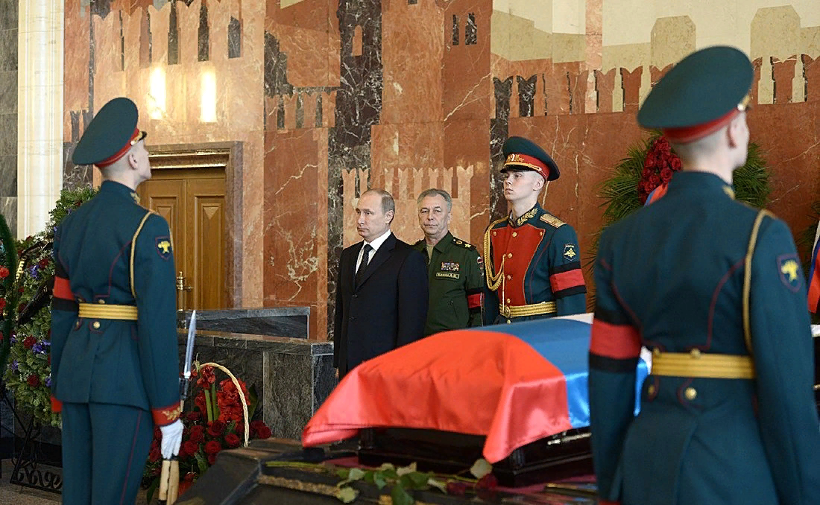
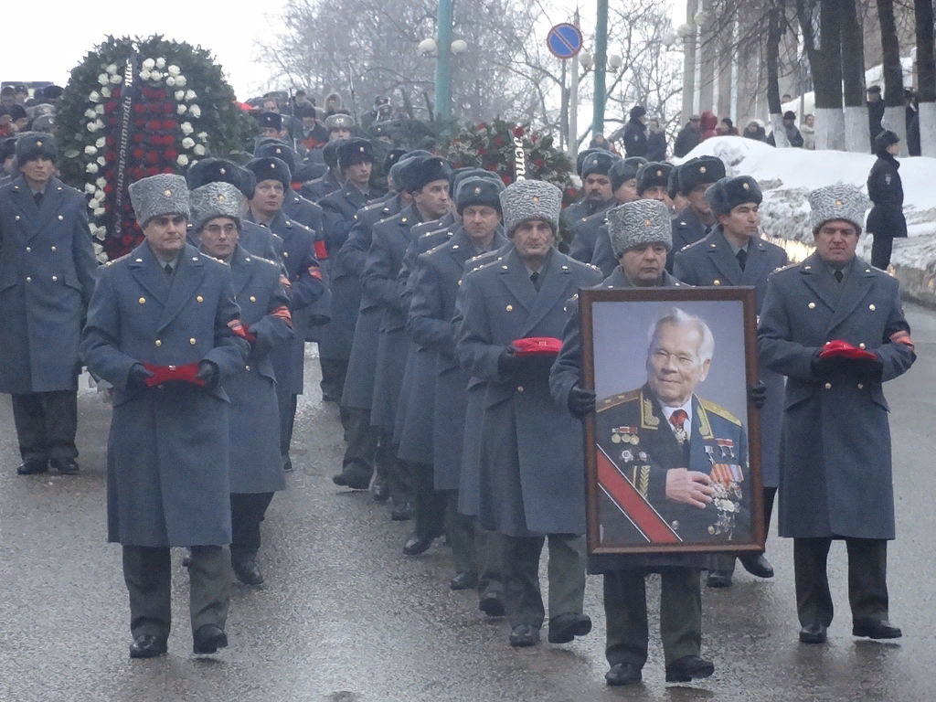
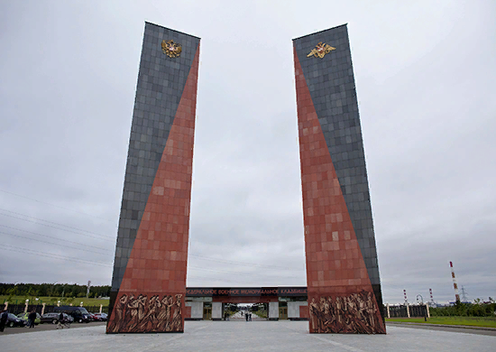
Федеральное военное мемориальное кладбище

Slide 12
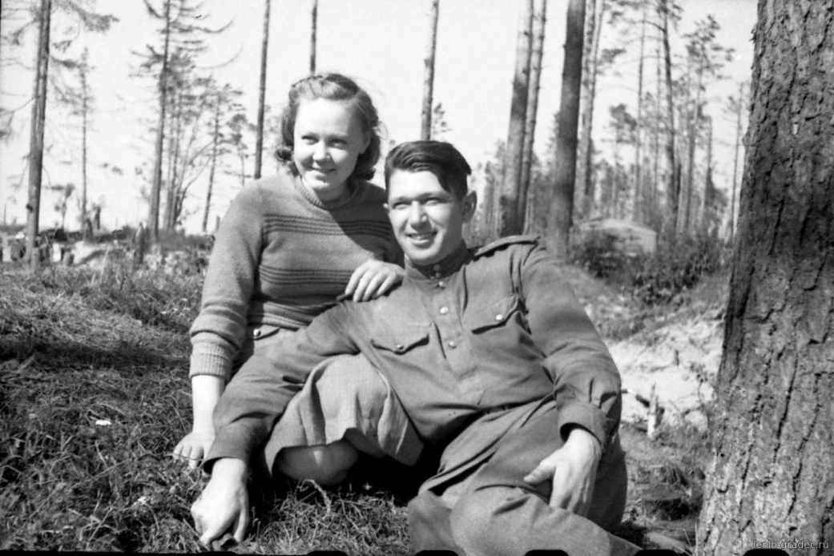
СЕМЬЯ
Отец — Тимофей Александрович Калашников (Калашник) (1883—1930)
Мать — Александра Фроловна Калашникова (1884—1957)
Дедушка — Карлис Калашникс (1832—1904)
Первая жена — Екатерина Даниловна Астахова
сын — Виктор (1942—2018)
Внуки: Михаил и Александр
Вторая жена — Екатерина Викторовна Калашникова (Моисеева) (1921—1977)
дочь Нелли Михайловна (1942) — дочь Екатерины Викторовны
Внучки: Александра и Евгения
Дочь: Елена Калашникова (1948) — президент Межрегионального общественного фонда имени М. Т. Калашникова (с 2002 года)
Внук: Игорь Красновский
Дочь: Наталья (1953—1983).

Slide 13
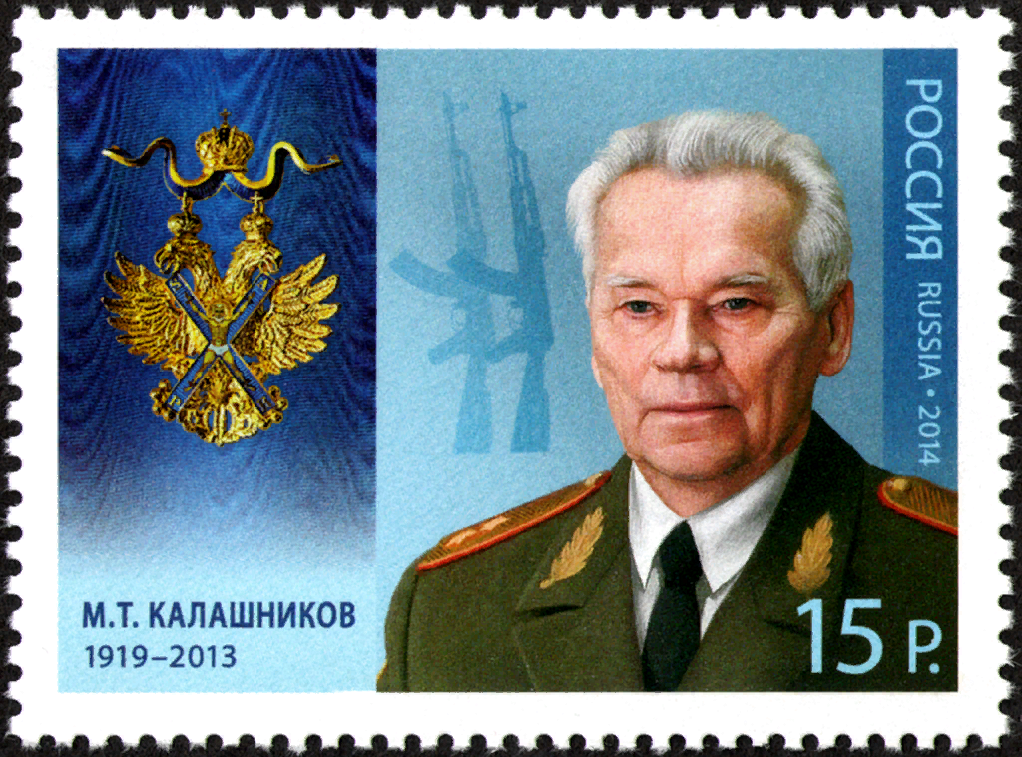
Признание и награды
Звания
Дважды Герой Социалистического Труда (1958, 1976)
Герой Российской Федерации (2009)

Slide 14
Ордена и медали
медаль «Золотая Звезда» Героя Российской Федерации (РФ, 10.11.2009, медаль № 955)
медаль «Серп и Молот» Героя Социалистического Труда (СССР, 20.06.1958, медаль № 8596)
медаль «Серп и Молот» Героя Социалистического Труда (СССР, 15.01.1976, медаль № 117)
орден Святого апостола Андрея Первозванного — за выдающийся вклад в дело защиты Отечества (РФ, 07.10.1998)
орден Ленина (СССР, 20.06.1958, № 315913)
орден Ленина (СССР, 1969)
орден Ленина (СССР, 15.01.1976, № 423695)
орден «За заслуги перед Отечеством» II степени — за выдающиеся заслуги в области создания автоматического стрелкового оружия и значительный вклад в дело защиты Отечества (РФ, 05.11.1994)
орден Октябрьской Революции (СССР, 1974)
орден «За военные заслуги» — за большой личный вклад в разработку новых видов оружия и укрепление

Slide 15
обороноспособности страны (РФ, 02.11.2004)
орден Отечественной войны I степени (СССР, 06.04.1985)
орден Трудового Красного Знамени (СССР, 1957)
орден Дружбы народов (СССР, 30.08.1982)
орден Красной Звезды (СССР, 1949)
медаль «В ознаменование 100-летия со дня рождения Владимира Ильича Ленина» (СССР, 1970)
медаль «За отличие в охране государственной границы СССР» (СССР, 13.07.1950)
медаль «За победу над Германией в Великой Отечественной войне 1941—1945 гг.» (СССР, 1946)
медаль «За доблестный труд в Великой Отечественной войне 1941—1945 гг.» (СССР, 1945)
медаль «Ветеран труда» (СССР, 31.01.1980)
медаль «Двадцать лет победы в Великой Отечественной войне 1941—1945 гг.» (СССР, 1965)
юбилейная медаль «Тридцать лет Победы в Великой Отечественной войне 1941—1945 гг.» (СССР, 25.04.1975)
юбилейная медаль «Сорок лет Победы в Великой Отечественной войне 1941—1945 гг.» (СССР, 12.04.1985)

Slide 16
юбилейная медаль «50 лет Победы в Великой Отечественной войне 1941—1945 гг.» (РФ, 09.05.1994)
медаль Жукова (РФ, 07.07.1993)
юбилейная медаль «60 лет Победы в Великой Отечественной войне 1941—1945 гг.» (РФ, 2005)
юбилейная медаль «65 лет Победы в Великой Отечественной войне 1941—1945 гг.» (РФ, 2010)
медаль «В память 800-летия Москвы» (СССР, 20.09.1947)
юбилейная медаль «30 лет Советской Армии и Флота» (СССР, 22.02.1948)
юбилейная медаль «40 лет Вооружённых Сил СССР» (СССР, 18.12.1957)
юбилейная медаль «50 лет Вооружённых Сил СССР» (СССР, 26.12.1967)
юбилейная медаль «60 лет Вооружённых Сил СССР» (СССР, 28.01.1978)
юбилейная медаль «70 лет Вооружённых Сил СССР» (СССР, 24.01.1988)

Slide 17
Иностранные награды
орден Почёта (Белоруссия, 1999) — за выдающиеся заслуги в разработке уникальных образцов стрелкового оружия, большой личный вклад в укрепление оборонного потенциала Союза Белоруссии и России и в связи с 80-летием
орден «Звезда Карабобо» (Венесуэла, 2006)
орден «Достык» I степени (Казахстан, 2003)
Награды конфессиональные, региональные и общественные
орден Святого благоверного великого князя Димитрия Донского II степени (Русская Православная Церковь, 2007)
орден «За заслуги перед Алтайским краем» I степени (Алтайский край, 2009).
орден Святителя Николая Чудотворца I степени (Республика Удмуртия, 2009).
«Золотая медаль имени В. Г. Шухова» (РосСНИО, 1990-е)
медаль «Символ Науки» (общероссийское НП «Мир науки», 2007)
медаль «За выдающийся вклад в развитие коллекционного дела в России» (Рос. ООО ………………………………АРС «МАРС», 2009

Slide 18
Премии
1949 год — Сталинская премия
1964 год — Ленинская премия
1997 год — Государственная премия Российской Федерации в области дизайна
2003 год — Премия Президента Российской Федерации в области образования
2009 год — Лауреат Всероссийской литературной премии имени А. В. Суворова.
Благодарности
1997 год — Благодарность Президента Российской Федерации
1999 год — Благодарность Президента Российской Федерации
2002 год — Благодарность Президента Российской Федерации
2007 год — Благодарность Президента Российской Федерации
Грамоты
1997 год — Почётная грамота Правительства Российской Федерации
1999 год — Почётная грамота Правительства Российской Федерации
2004 год — «Почётный инженер Казахстана» (Казахстан)
Другие почести

Slide 19
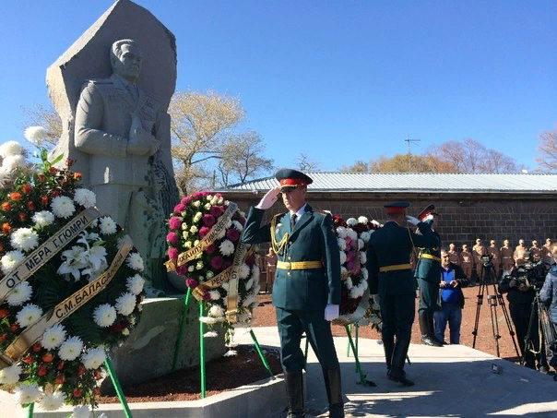
ПАМЯТЬ
7 ноября 2014 года в военном городке Большая Крепость российской военной базы в Республике Армения установлен памятник Михаилу Калашникову

Slide 20
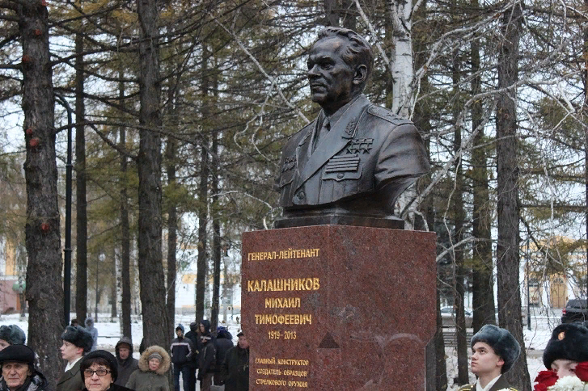
10 ноября 2015 года в Ижевске в Сквере Победы у Мемориала Вечного огня открыт бюст Михаила Калашникова.

Slide 21
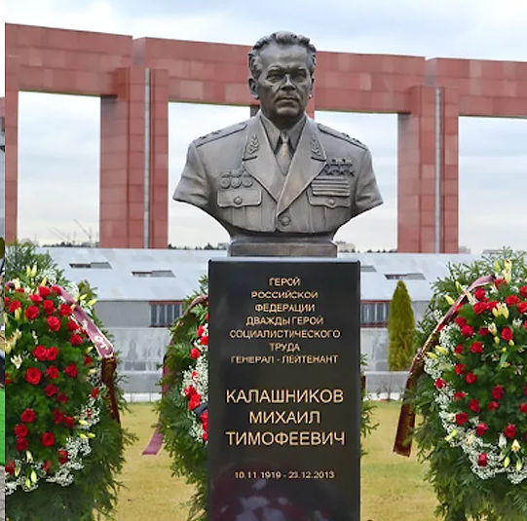
23 декабря 2015 года на Федеральном военном мемориальном кладбище открыт памятник Михаилу Калашникову

Slide 22
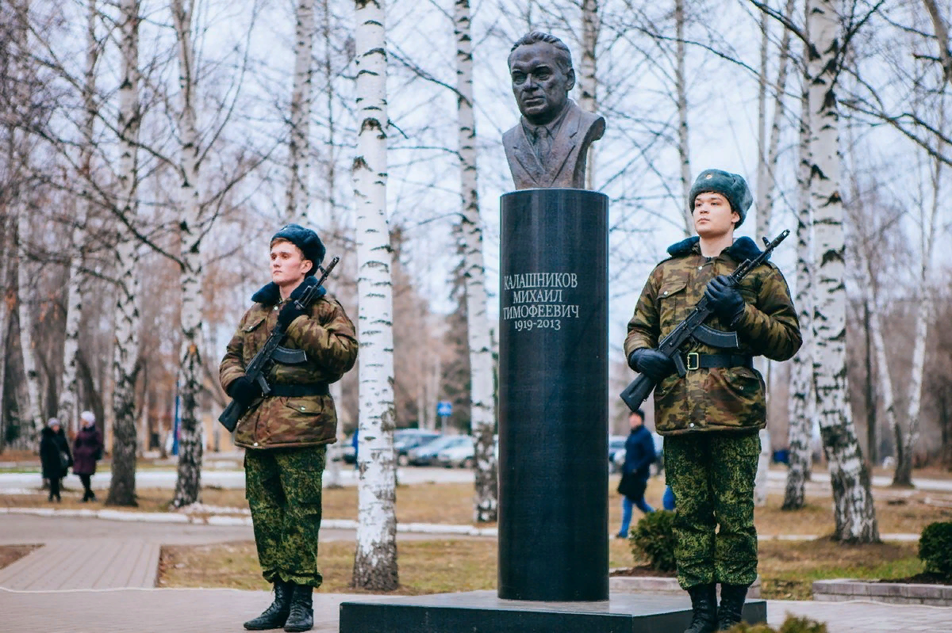
20 февраля 2016 года бюст Михаила Калашникова открыт на территории студгородка Ижевского государственного технического университета (ИжГТУ) им. М. Т. Калашникова

Slide 23
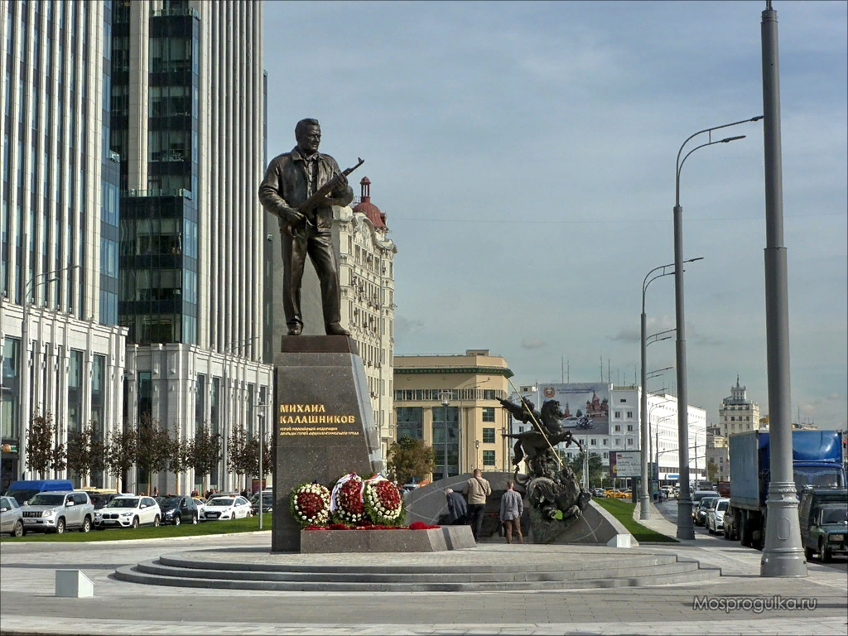
19 сентября 2017 года в Москве в День оружейника в сквере на пересечении улиц Садовая-Каретная и Долгоруковская открыт памятник Михаилу Калашникову (автор скульптуры — Салават Щербаков)

Slide 24
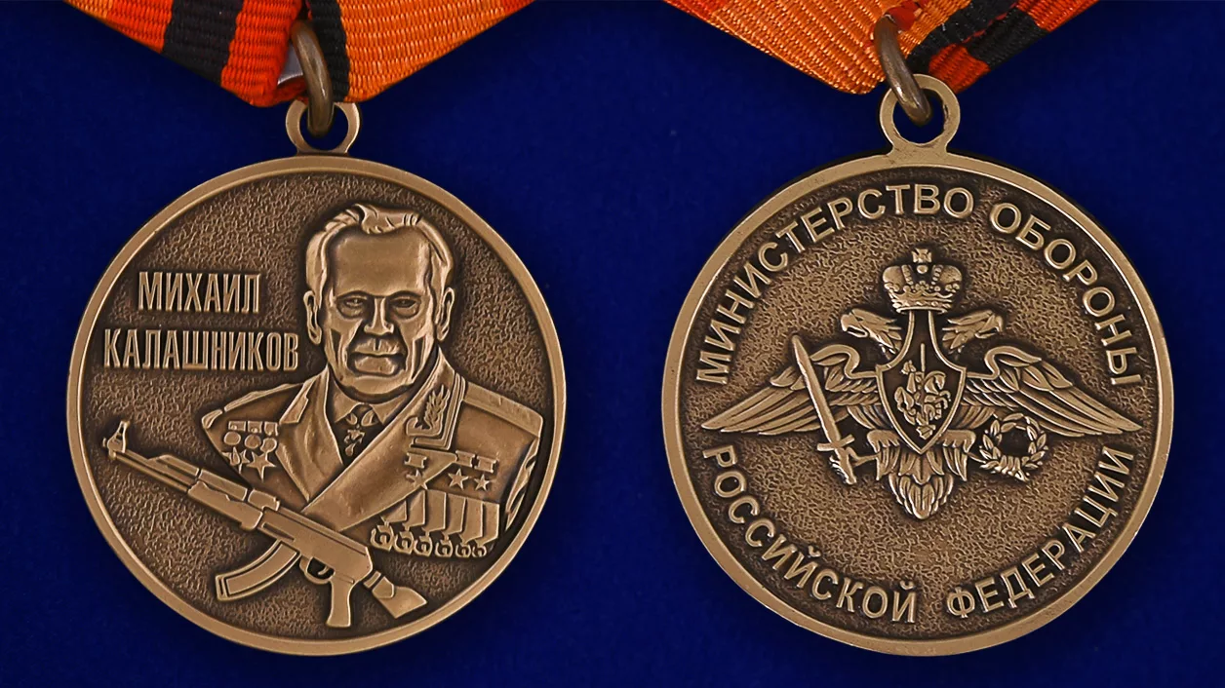
Минобороны России 14 декабря 2017 года учреждена медаль «Михаил Калашников». Награждаются работники ОПК, научно-исследовательских, производственных и научно-производственных организаций за отличия во внедрении инноваций при разработке, производстве и введении в эксплуатацию современных образцов вооружения и военной техники

Slide 25
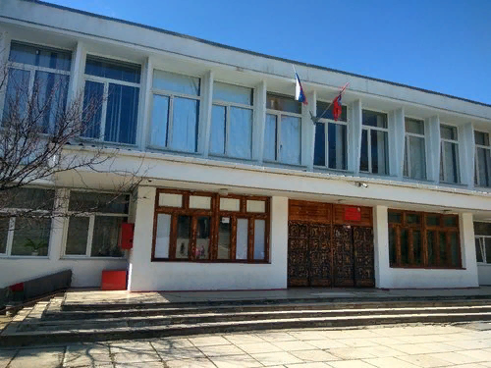
Школа № 26 г. Симферополя носит имя М.Т. Калашникова с 2017г.

Slide 26
